Slide 1
UBND QUẬN LONG BIÊN
TRƯỜNG MẦM NON GIANG BIÊN
LĨNH VỰC PHÁT TRIỂN VẬN ĐỘNG
Lớp MGL A4
Đề tài: VĐCB “Ném xa bằng 2 tay”
TCVĐ “Nhảy bao bố”

Slide 2
1. Ổn định tổ chức
Hát “Mùa hè đến”

Slide 3
2. Phương pháp, hình thức tổ chức

Slide 4
KHỞI ĐỘNG

Slide 5
TRỌNG ĐỘNG

Slide 6
VĐCB
“Ném xa bằng 2 tay”

Slide 7
Cô thực hiện lần 1

Slide 8
Cô thực hiện lần 2
Phân tích

Slide 9
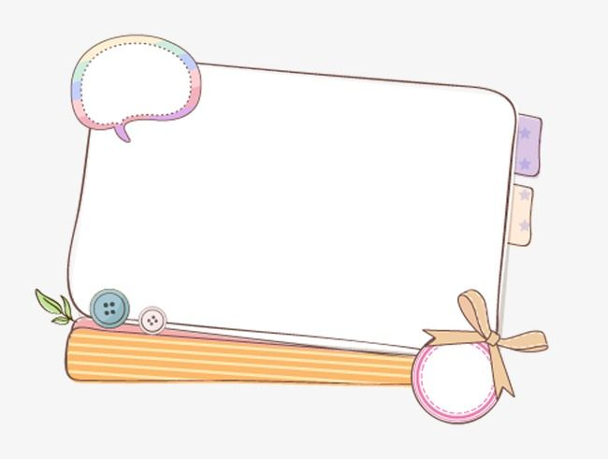
TRẺ THỰC HIỆN

Slide 10
TRẺ THI ĐUA

Slide 11
TCVĐ “Nhảy bao bố”

Slide 12
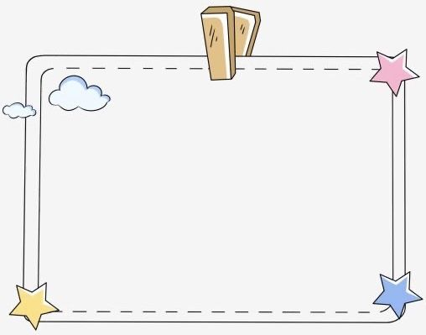
HĐ 3: Hồi tĩnh

Slide 13
3. Kết thúc

